Slide 1
TRƯỜNG TIỂU HỌC CỰ KHỐI
CHÀO MỪNG CÁC CON
ĐẾN VỚI LỚP HỌC TRỰC TUYẾN
MÔN TOÁN LỚP 3

Slide 2
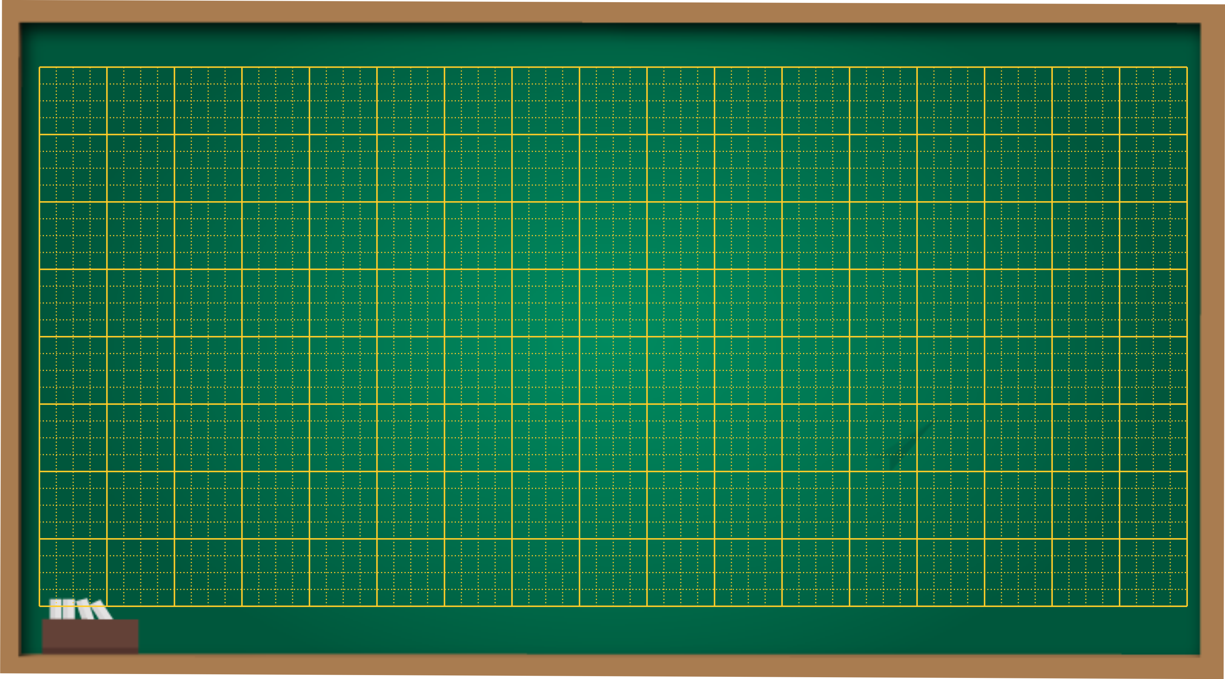
Thứ hai ngày 7 tháng 2 năm 2022
Toán
Luyện tập

Slide 3
Bài 1: Tính nhẩm:
4000 + 3000 = ?
Nhẩm: 4 nghìn + 3 nghìn = 7 nghìn
Vậy: 4000 + 3000 = 7000
Ghi nhớ: Khi cộng nhẩm số tròn nghìn với số tròn nghìn trong phạm vi 10 000 ta chỉ việc cộng các chữ số hàng nghìn với nhau rồi viết thêm ba chữ số 0 vào bên phải chữ số đó.
5000 + 1000 =
6000 + 2000 =
4000 + 5000 =
8000 + 2000 =
6000
8000
9000
10 000

Slide 4
Bài 2: Tính nhẩm (theo mẫu):
Mẫu:
6000 + 500 = 6500
300 + 4000 =
600 + 5000 =
7000 + 800 =
4300
2000 + 400 =
9000 + 900 =
2400
5600
9900
7800
Ghi nhớ: Khi cộng nhẩm số tròn nghìn với số tròn trăm
ta viết chữ số hàng nghìn của số tròn nghìn trước rồi viết số tròn trăm vào bên phải chữ số đó.

Slide 5
Bài 3. Đặt tính rồi tính
a) 2541 + 4238 5348 + 936
2541
4238
5348
936
+
+
6779
6284
b) 4827 + 2634 805 + 6475
4827
2634
805
6475
+
+
7461
7280

